Slide 1

3.3.5 位操作（布尔处理）类指令
第3章 指令系统—位操作类指令

Slide 2
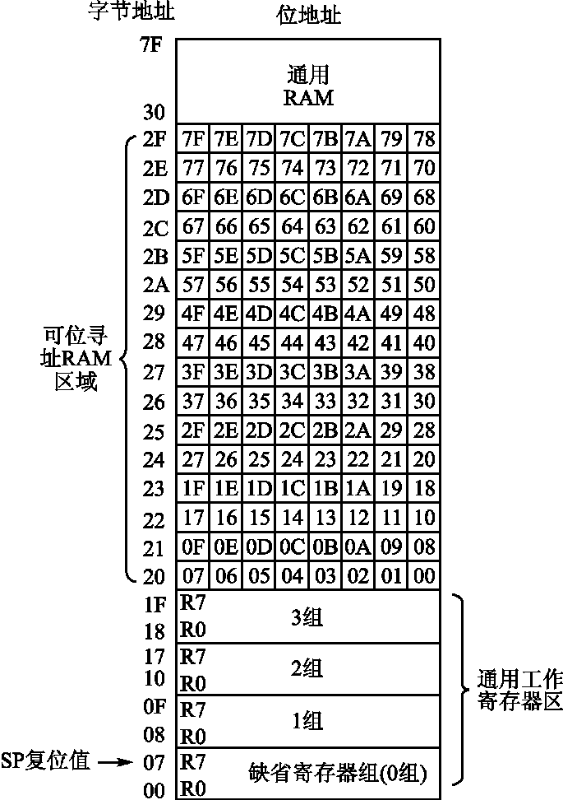
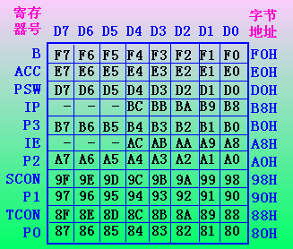
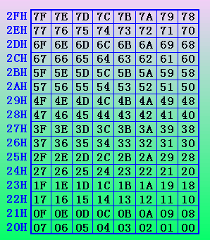
表2-7 特殊功能寄存器地址表
第3章 指令系统—位操作类指令
位寻址区1
位寻址区2

Slide 3
第3章 指令系统—位操作类指令
助记符
位数传送指令
MOV
2条
位修正指令
CLR 、 SETB、CPL
6条
位操作类指令
位逻辑运算指令
ANL、ORL
4条
判断布尔累加器C转移指令
JC、JNC
2条
位条件转移类指令
判断位变量转移指令
JB、JNB
2条
判断位变量并清零转移指令
JBC
1条
5条

Slide 4
第3章 指令系统—位操作类指令
直接写位地址 如:D4H
点操作符号 如:PSW.4或(D0H).4
位名称方式 如:RS1
用户定义名方式 如:伪指令bit
位地址的表达方式
说明：1、在进行位操作时，进位标志位CY——布尔累加器（位累加），简写成C。
2、片内RAM字节地址20H～2FH单元中连续的128位（位地址00H～7FH）和部分特殊功能（字节地址是8的倍数）寄存器SFR。

Slide 5
第3章 指令系统—位操作类指令
1、位数传送指令（2条）
助记符 MOV
MOV e
汇编指令格式 机器码格式 操作
MOV C，bit ； 1010 0010 （bit）→C MOV bit，C ； 1001 0010 （C）→bit
C: 就是CY:CarrY (psw.7) //进位（标志）
例如：初始时位地址（20H）＝1
MOV C, 20H ；CY=1
MOV P1.0，C ；P1.0=1
说明：1、指令操作对象是C与bit
2、没有MOV bit，bit。“MOV C,38H”是可以的。
那 “MOV 32H,38H”是什么意思？

Slide 6
第3章 指令系统—位操作类指令
CL eaR
2、位修正指令（6条）
SET Bit
助记符 CLR、SETB、CPL
ComPLement
汇编指令格式 机器码格式 操作 注释
CLR C ； 1100 0011 0→C C清0指令 CLR bit ； 1100 0010 0→bit 位地址清0指令
位地址(bit)
SETB C ； 1101 0011 1→C C置1指令 SETB bit ； 1101 0010 1→bit 位地址置1指令
位地址(bit)
CPL C ； 1011 0011 (C)→C C取反指令 CPL bit ； 1011 0010 (bit)→bit 位地址取反置1指令
位地址(bit)
Set Bit

Slide 7
第3章 指令系统—位操作类指令
2、位修正指令（6条）
助记符 CLR、SETB、CPL
例如：
CLR C ;CY=0
CLR ACC.0 ;ACC.0=0
CPL ACC.0 ;ACC.0=1
SETB RS1 ;RS1=1
CLR RS0 ;RS0=0 选择当前工作寄存器为第2组
CPL C ;CY=1
说明：1、CLR操作后，操作对象的值变成0,不管操作前是什么
2、SETB操作后，操作对象的值变成1，不管操作前是什么
3、CPL操作后，操作对象的值取反，是0变成，是1变成0。
有CLR和SETB指令了，为什么还要设计CPL指令？

Slide 8
3、位逻辑运算指令（4条）
第3章 指令系统—位操作类指令
ANd Logic
助记符 ANL、ORL
ORd Logic
汇编指令格式 机器码格式 操作 注释 ANL C，bit ； 1000 0010 (C)∧（bit）→C 位逻辑“与”指令 位地址（bit）
ANL C，/bit ； 1011 0000 (C)∧（/bit）→C 位逻辑“与”指令
位地址（bit） ORL C，bit ； 0111 0010 (C)∨（bit）→C 位逻辑“或”指令
位地址（bit）
ORL C，/bit ； 0101 0000 (C)∨（/bit）→C 位逻辑“或”指令
位地址（bit）
例： 若位地址（20H）=1，位累加器（C）=0
执行指令： ANL C，/20H ；
后的结果：（C）=0， （20H）=1
而执行指令： CPL 20H ；
ANL C，20H；
后的结果： （C）=0，（20H）=0。

Slide 9
4、位条件转移类指令（5条）
第3章 指令系统—位操作类指令
Jump if the Carry flag is set
(1) 判布尔累加器C转移指令（2条）
助记符 JC、JNC
Jump if Not Carry
汇编指令格式 机器码格式 操作
JC rel ； 0100 0000 先PC+2→PC,
rel 若（C）=1，则（PC）+rel→PC
若（C）=0，则顺序往下执行 JNC rel ； 0101 0000 先PC+2→PC,
rel 若（C）=0，则（PC）+rel→PC
若（C）=1，则顺序往下执行
Jump if the Bit is set
（2）判位变量转移指令（2条）
助记符 JB、JNB
Jump if the Bit is Not set
汇编指令格式 机器码格式 操作
JB bit, rel ；0010 0000 先PC+3→PC,
bit 若（bit）=1，则（PC）+rel→PC
rel 若（bit）=0，则顺序往下执行 JNB bit,rel； 0011 0000 先PC+3→PC,
bit 若（bit）=0，则（PC）+rel →PC
rel 若（bit）=1，则顺序往下执行

Slide 10
4、位条件转移类指令（5条）
第3章 指令系统—位操作类指令
助记符 JC、JNC、JB、JNB、JBC
（3）判位变量并清0转移指令（1条）
助记符 JBC
Jump if the Bit is set and Clear the bit
汇编指令格式 机器码格式 操作
JBC bit, rel ；0001 0000 先PC+3→PC,
bit 若（bit）=1，则（PC）+ rel→PC,0→bit
rel 若（bit）=0，则顺序往下执行

Slide 11
第3章 指令系统—位操作类指令
例如：编程设计，若片内RAM 30H单元内容大于0，40H单元置00；
30H单元内容<0，40H单元置FFH； 30H单元内容等于0，40H单元置1；
开始
CJNE 30H,#00H,LP1
MOV 40H,#01H
SJMP LP2
LP1: JC LP3
MOV 40H,#00H
SJMP LP2
LP3: MOV 40H,#0FFH
LP2: SJMP $
(30H)=0 ?
N
Y
LP1
CY=1 ?
Y
(40H)=1
N
LP3
(40H)=00
(40H)=FFH
LP2
结束

Slide 12
第3章 指令系统
谢谢！
答疑：线上答疑，Welink，随时交流讨论。
办公室：新光电大楼915室

Slide 13
请继续学习第4章

